Slide 1


KATALOG

Slide 2
KATILIMCILAR
Ahmet Yüksel BAŞARAN
Amine GEGEZ
Ata Ruhi ÖNER
Aysel ÖZER
Beyzanur YİĞİT
Buket PEKER
Büşra SOLAKOĞLU
Demet ÇABUK
Dilan TOPRAK
Edanur KESKİN
Elif MAMUR YILMAZ
Esra GÜÇTAŞ
Esra ŞANLI
Fatma EREN
Gülben GÖRMEZ
Gülistan ÇETİNKAYA
Handan BÜLBÜL
Hasan TÜRK
İdris KURT
İlknur SARI
Merve YAVUZ
Meryem Dilara YALÇIN
Nalan OKAN AKIN
Nisa Nur KISMET
Nuran ONUR
Ömer HAVUZ
Selahattin YILMAZ
Selin BOZKURT
Simay AKBAŞ
Sümeyye BACAKSIZ
Tuanna KUZU
Yaren ŞİMŞEK

Slide 3
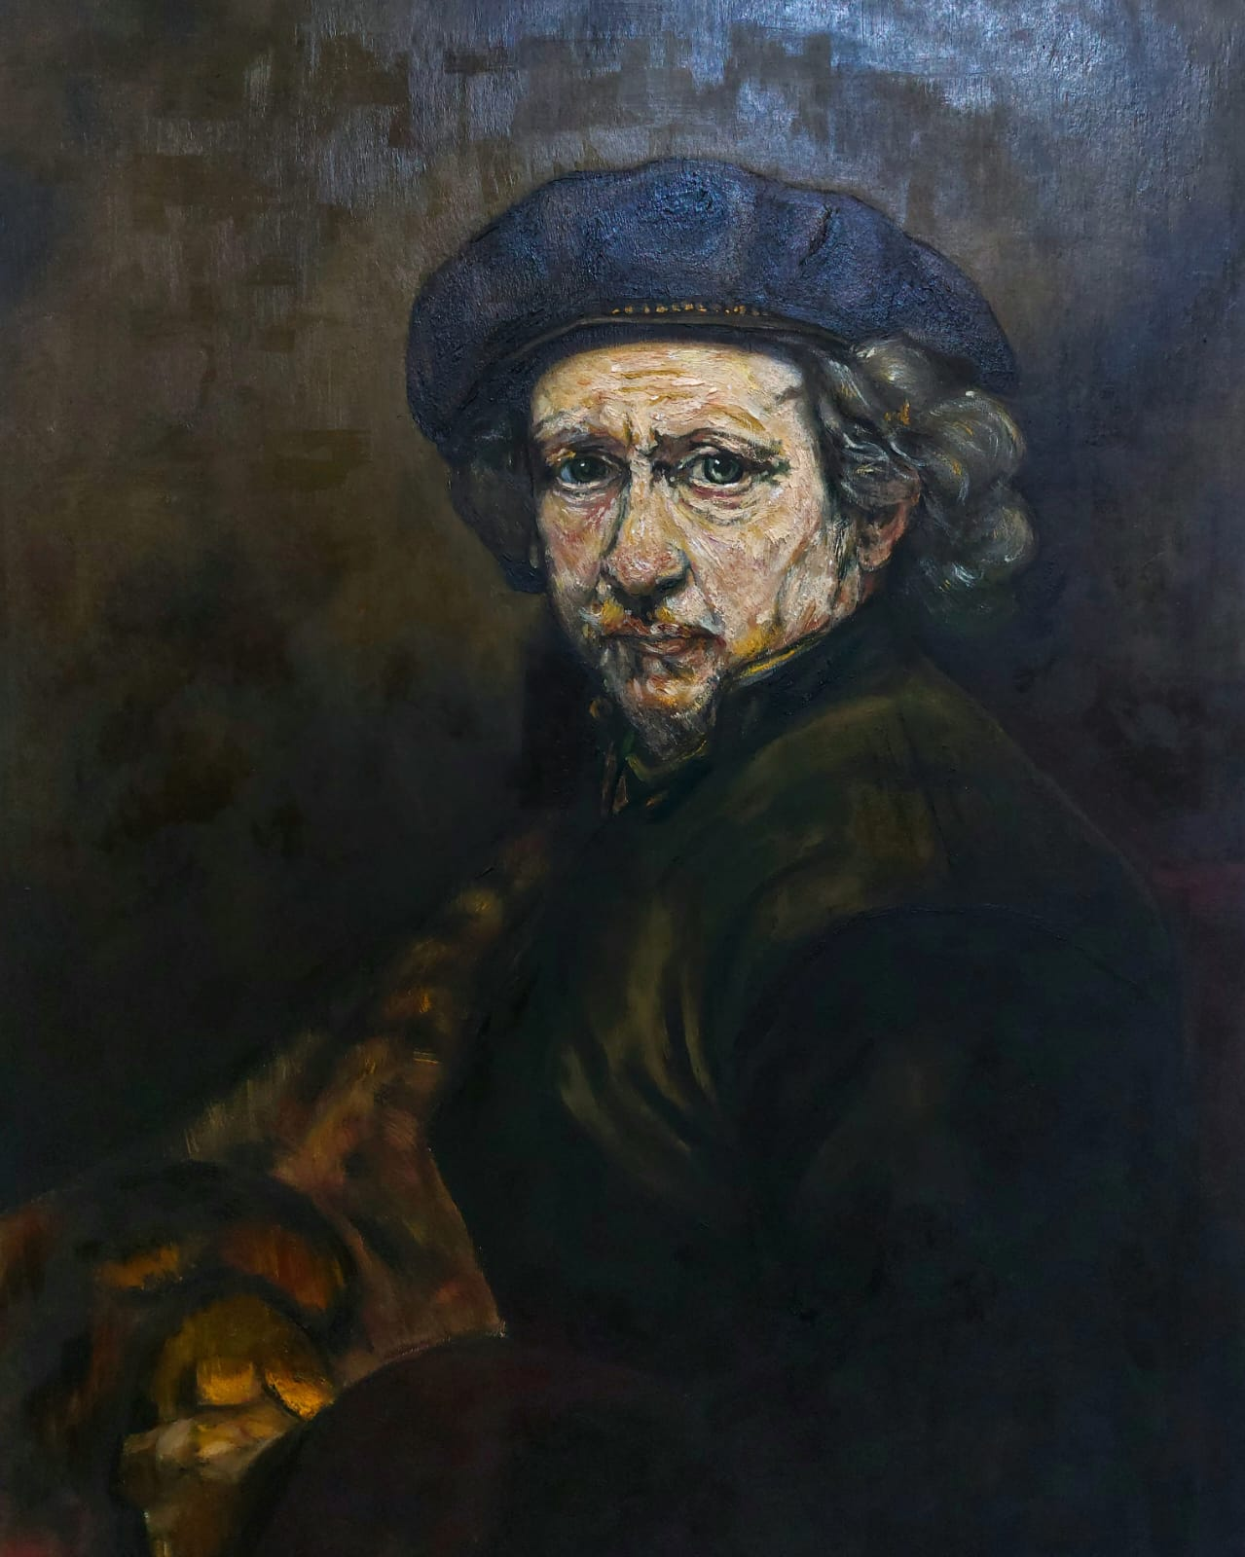
Ahmet Yüksel BAŞARAN

Slide 4
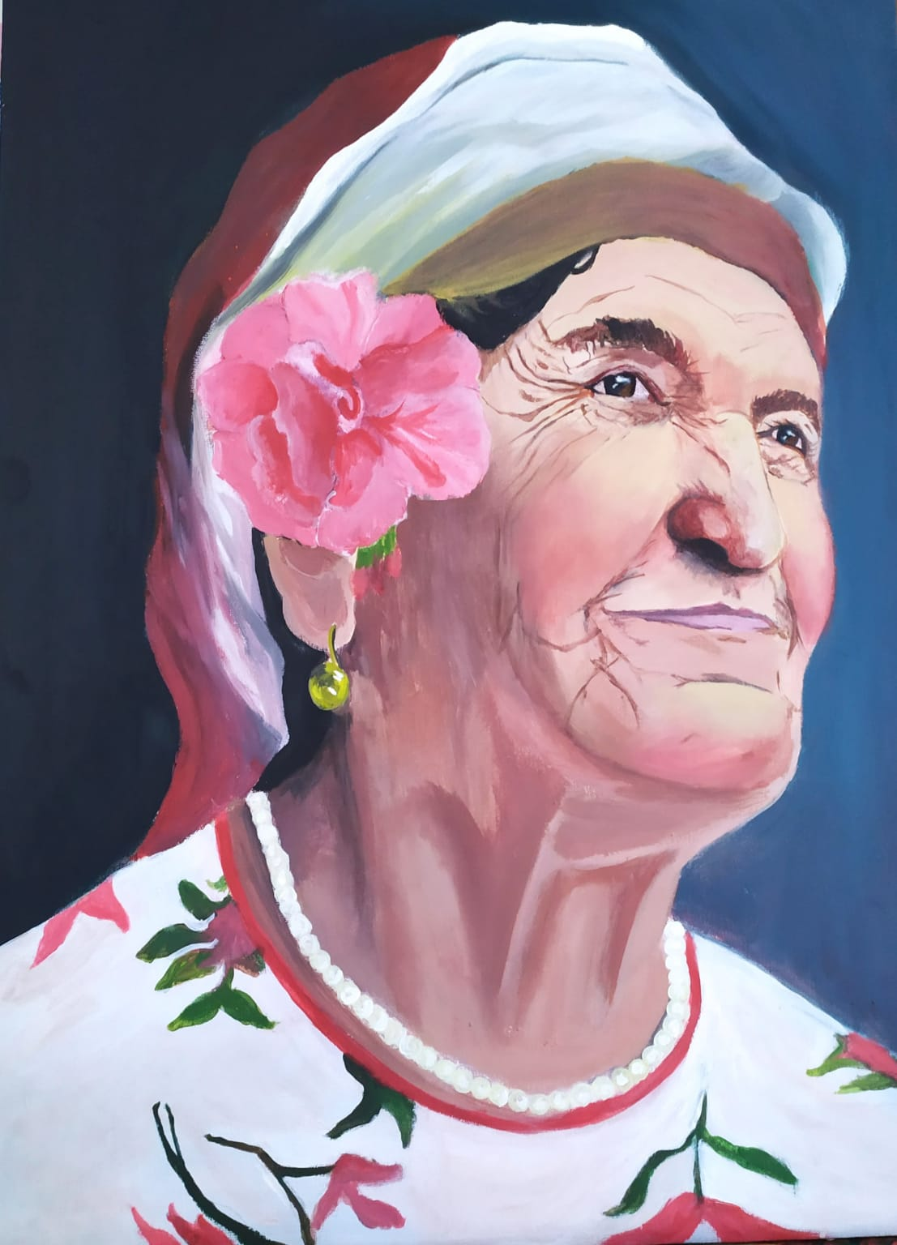
Amine GEGEZ

Slide 5
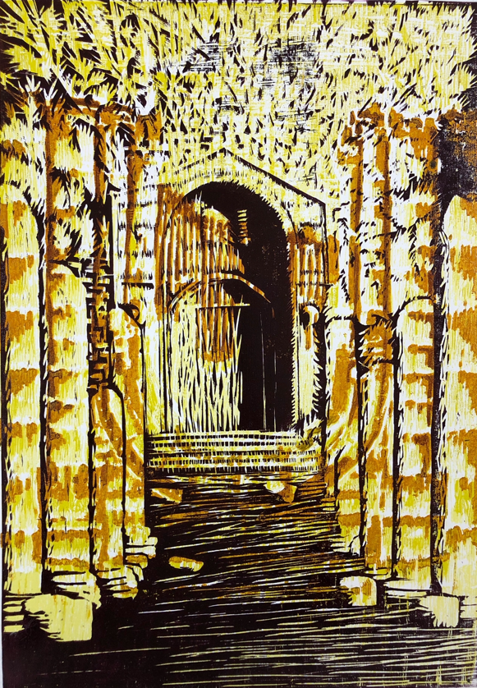
Ata Ruhi ÖNER

Slide 6
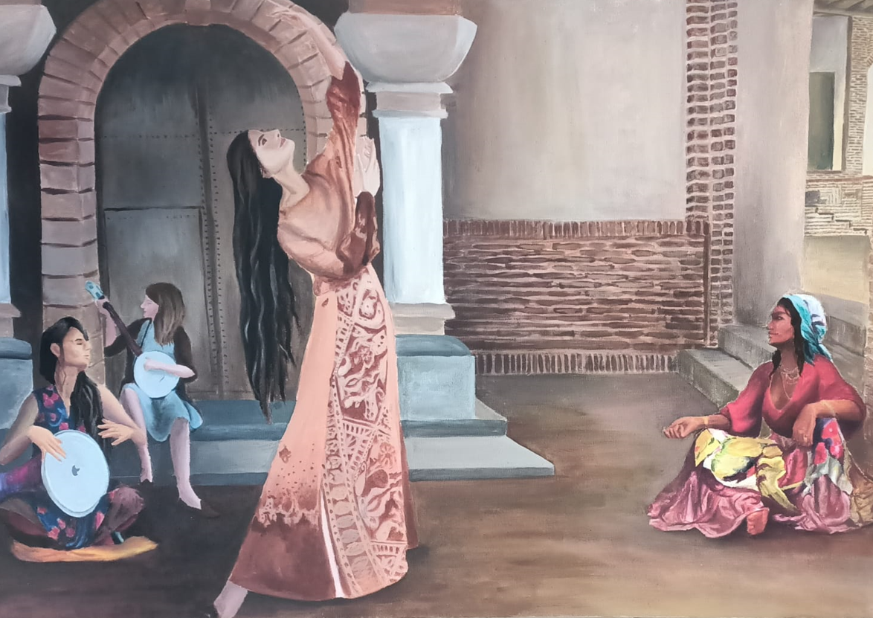
Aysel ÖZER

Slide 7
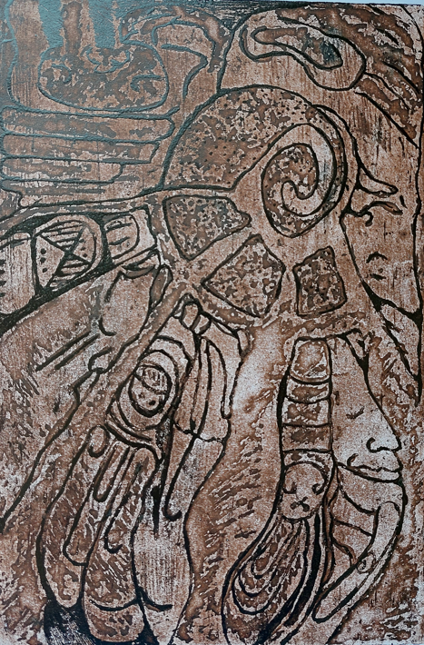
Beyzanur YİĞİT

Slide 8

Beyzanur YİĞİT

Slide 9
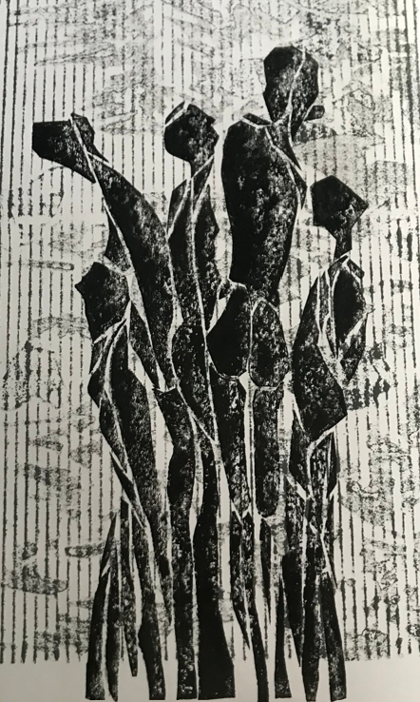
Buket PEKER

Slide 10
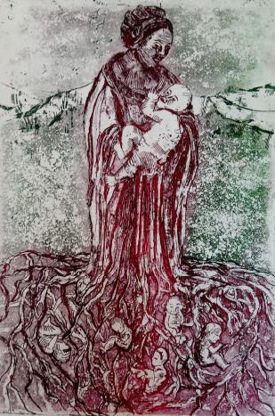
Büşra SOLAKOĞLU

Slide 11
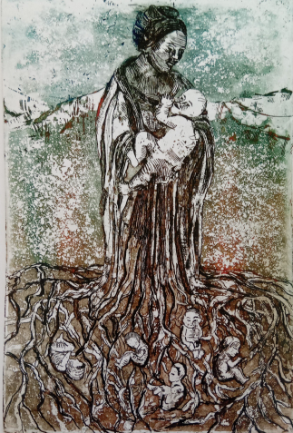
Büşra SOLAKOĞLU

Slide 12
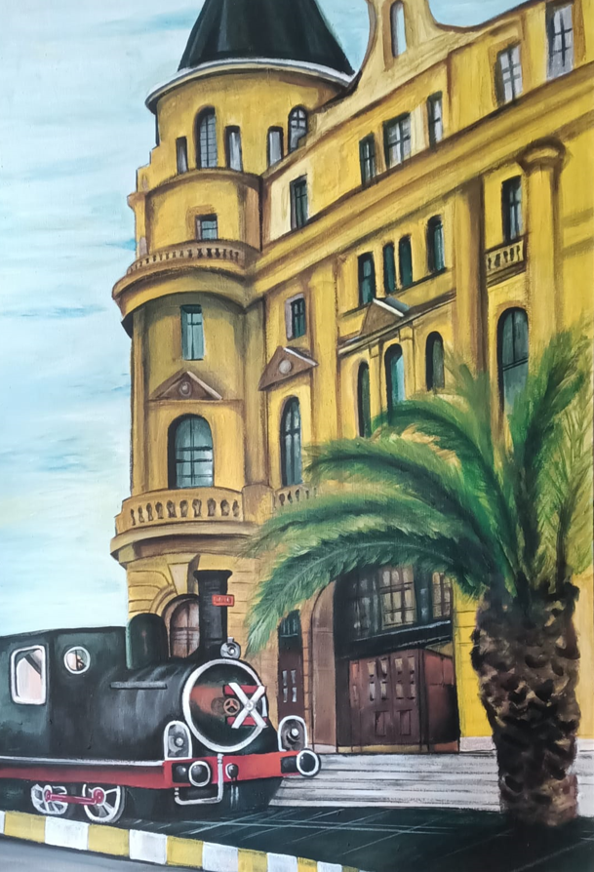
Demet ÇABUK

Slide 13
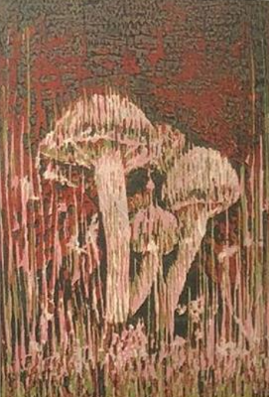
Dilan TOPRAK

Slide 14
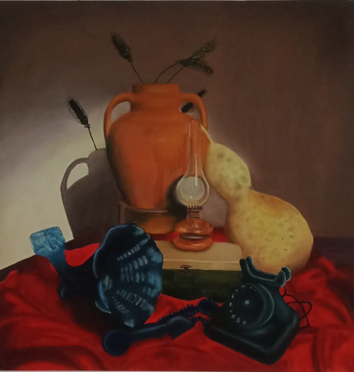
Edanur KESKİN

Slide 15
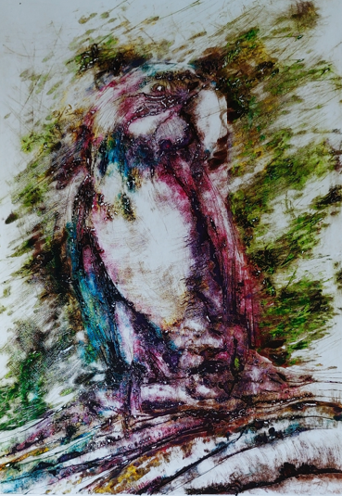
Elif MAMUR YILMAZ

Slide 16
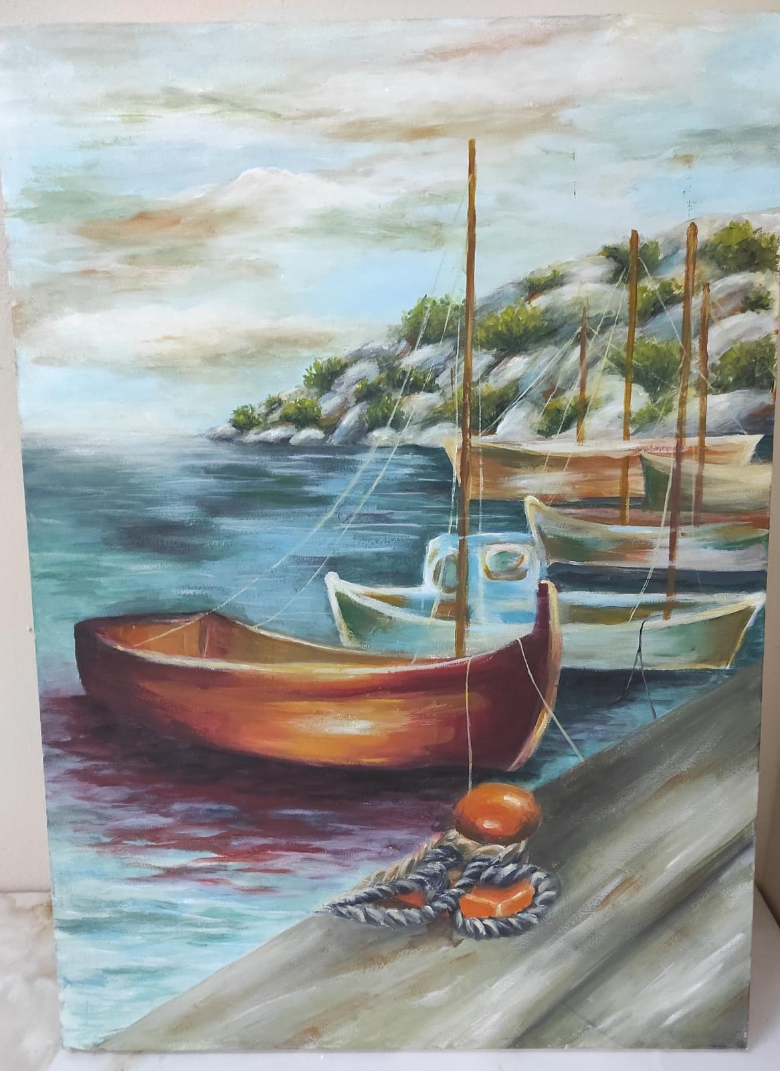
Esra GÜÇTAŞ

Slide 17
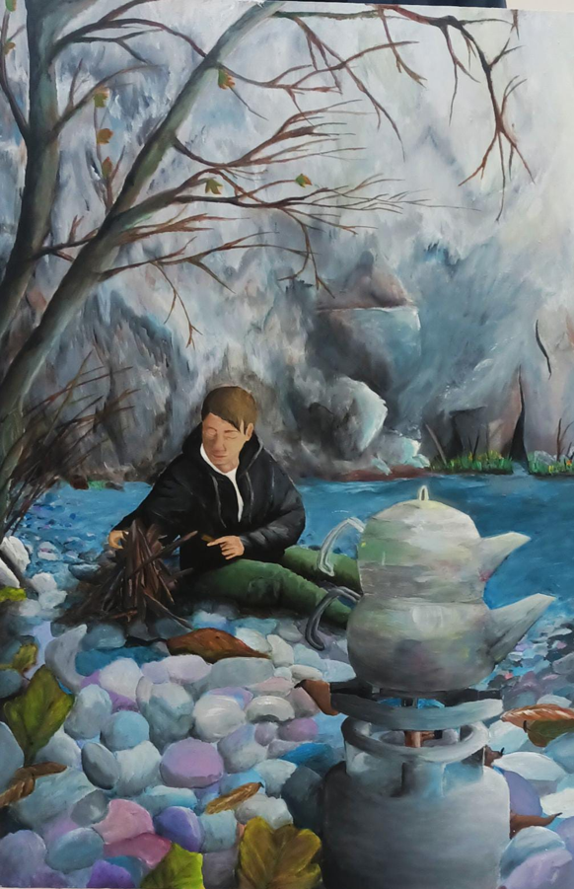
Esra ŞANLI

Slide 18
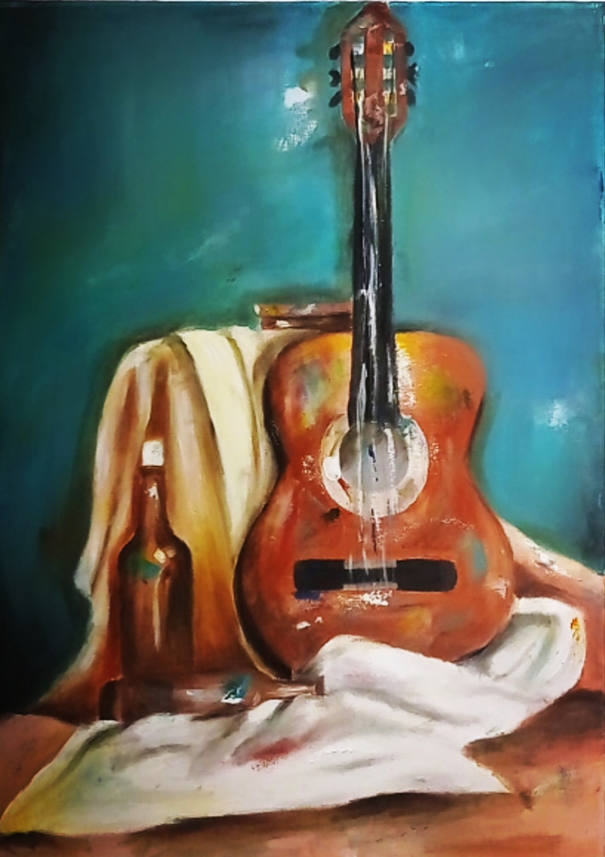
Fatma EREN

Slide 19

Gülben GÖRMEZ

Slide 20
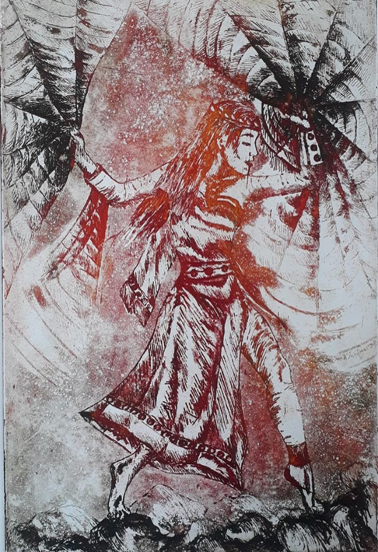
Gülistan ÇETİNKAYA

Slide 21
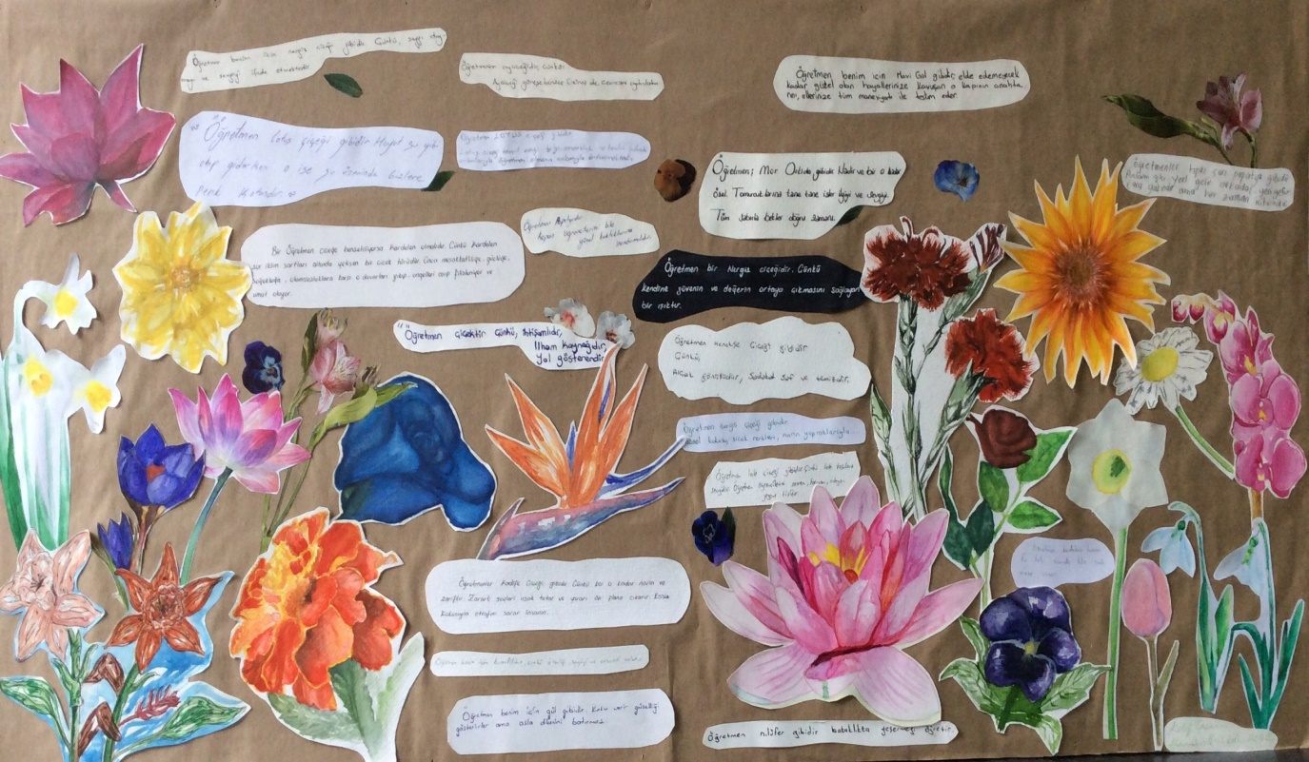
Handan BÜLBÜL

Slide 22
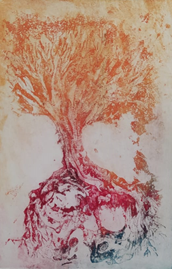
Hasan TÜRK

Slide 23
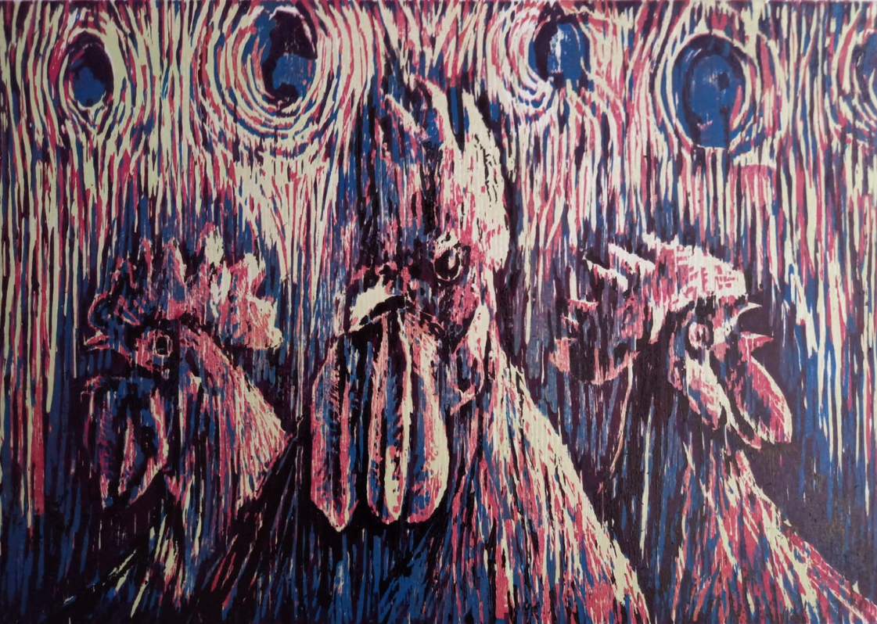
İdris KURT

Slide 24
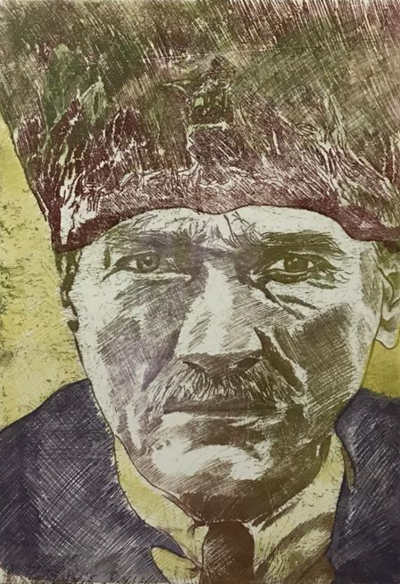
İlknur SARI

Slide 25
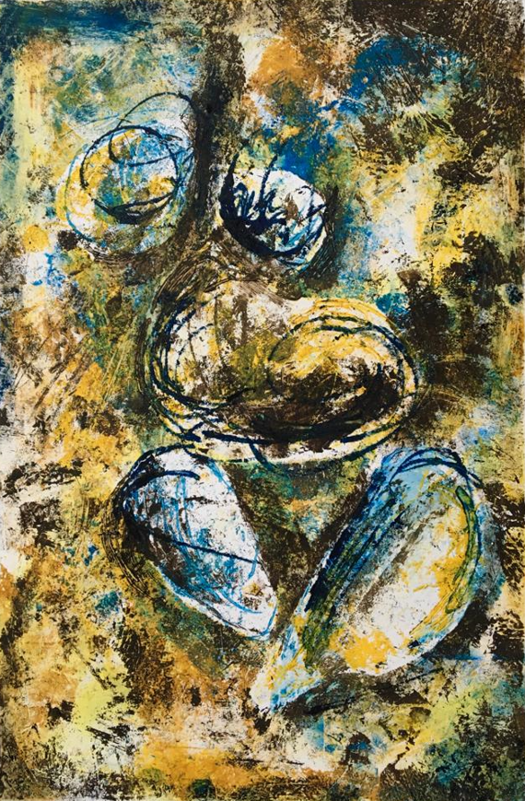
Merve YAVUZ

Slide 26
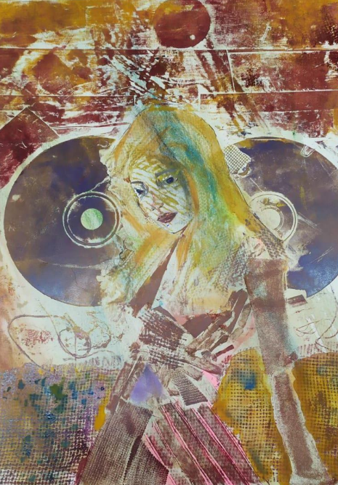
Meryem Dilara YALÇIN

Slide 27
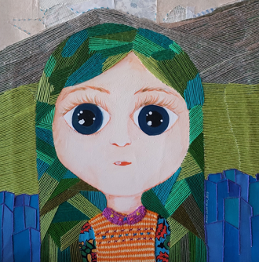
Nalan OKAN AKIN

Slide 28
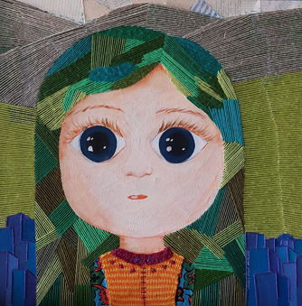
Nalan OKAN AKIN

Slide 29
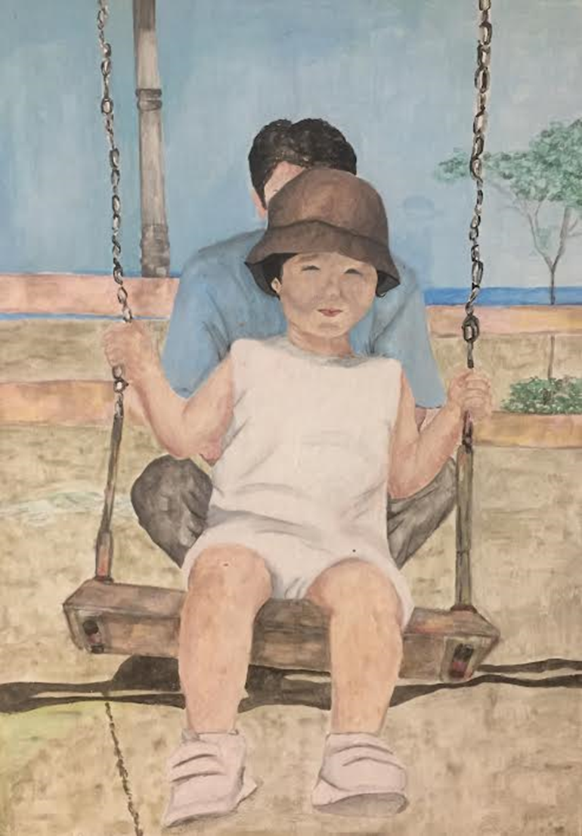
Nisa Nur KISMET

Slide 30
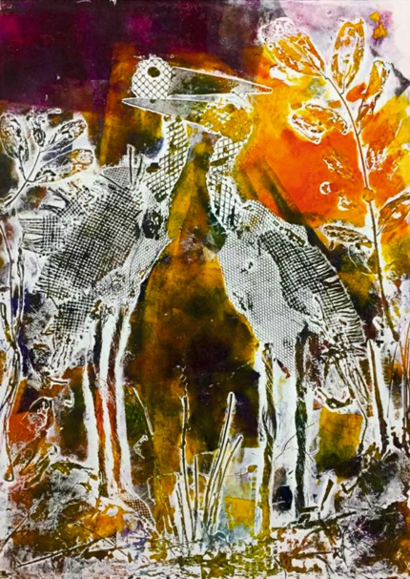
Nuran ONUR

Slide 31
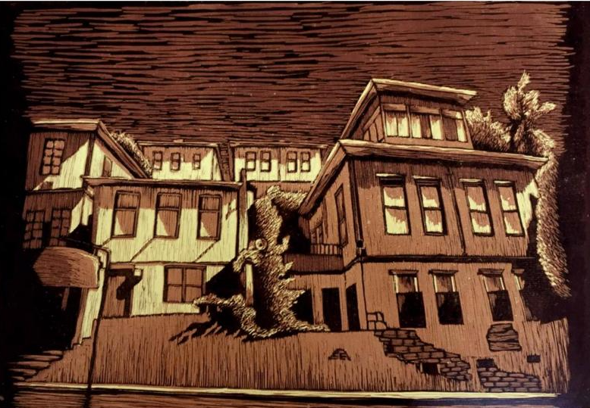
Ömer HAVUZ

Slide 32
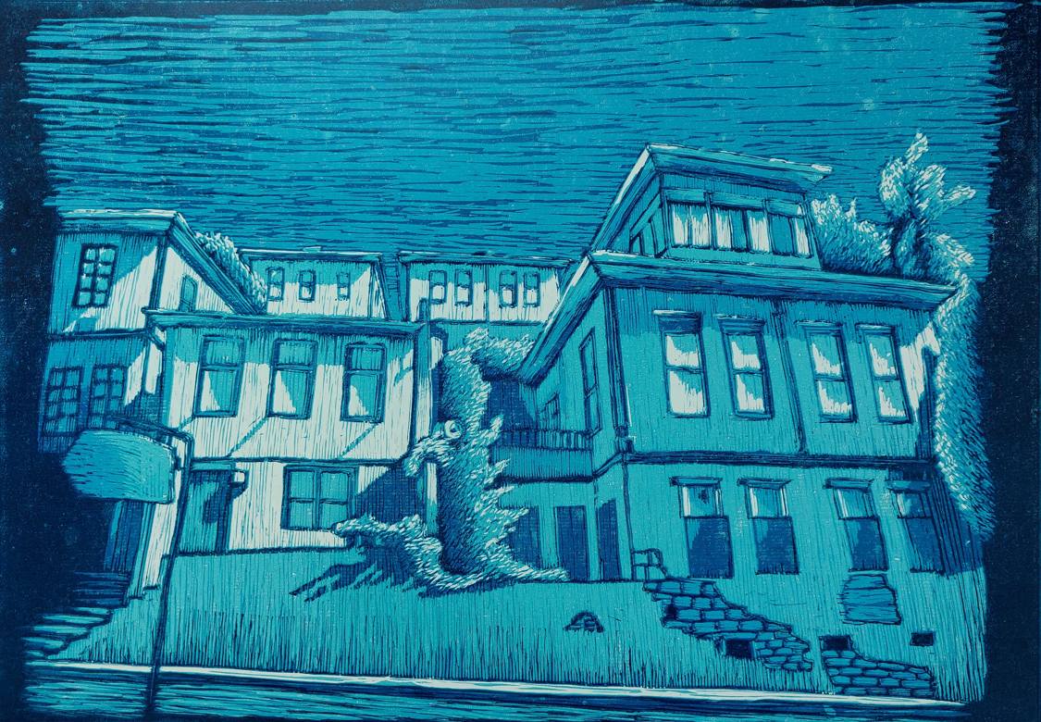
Ömer HAVUZ

Slide 33

Selahattin YILMAZ

Slide 34
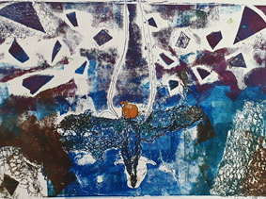
Selin BOZKURT

Slide 35
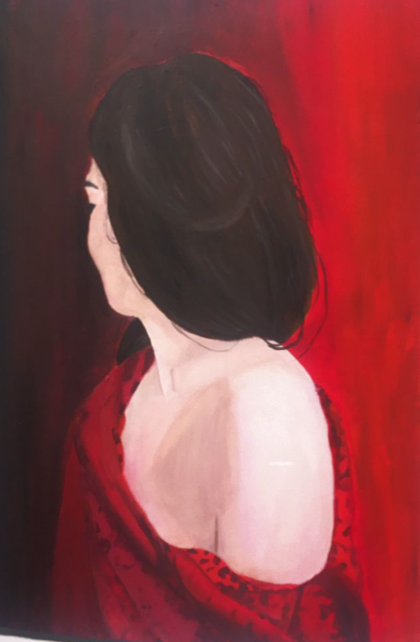
Simay AKBAŞ

Slide 36
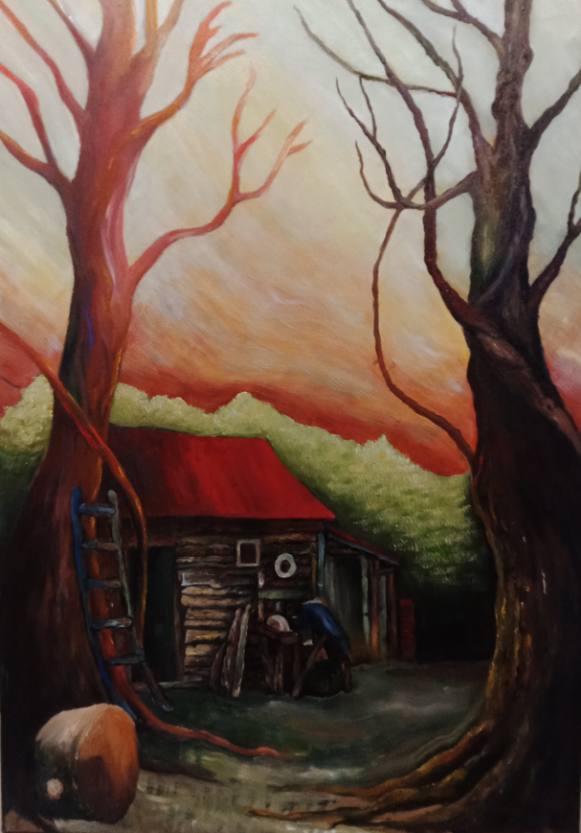
Sümeyye BACAKSIZ

Slide 37

Tuanna KUZU

Slide 38
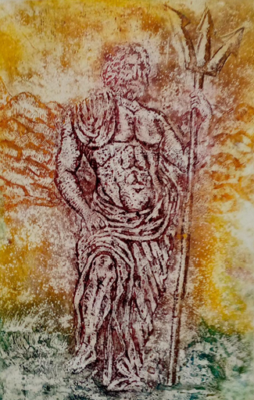
Yaren ŞİMŞEK

